Slide 1

第一章 极限与连续性
习题课
一、 数列极限
二、 函数
三、 连续与间断
四、 极限

Slide 2
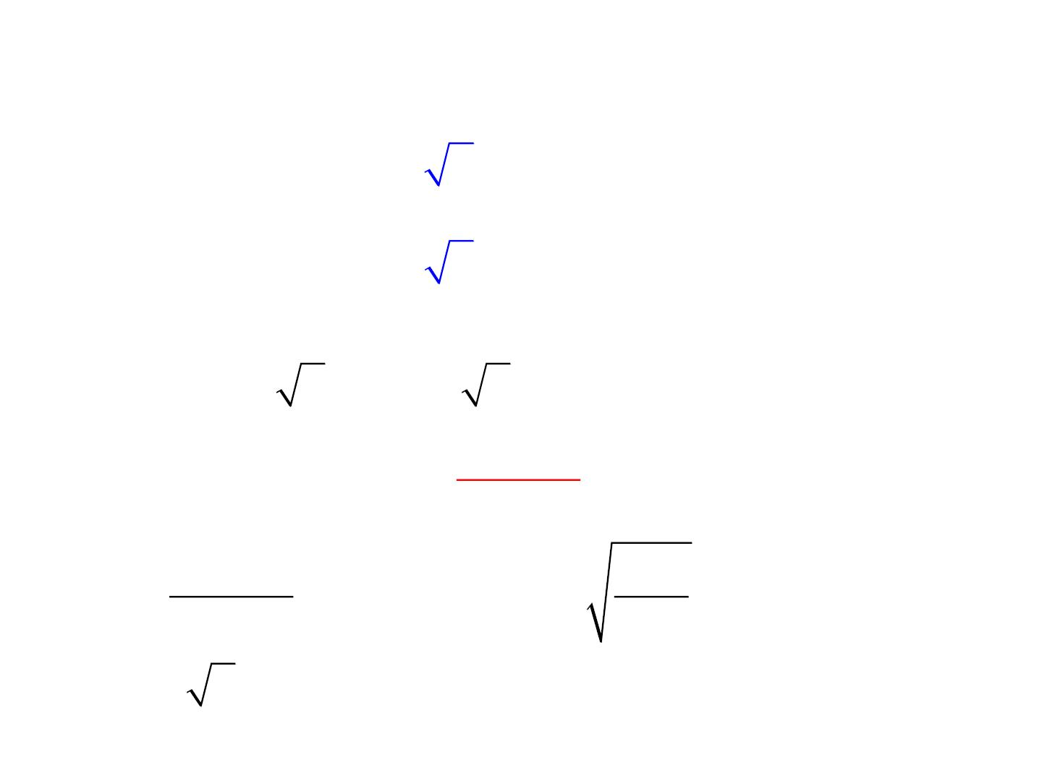
一、数列极限
例1. 求极限 (1)
lim
n
n
a =1 (a  0) ;
(P4, 例4)
n→
(2) lim
=
n 1.
n→
解: (2)
当 n 1时 ，^{n} n 1, 令 ^{n} n = 1+  , 则  0 ,
n
n
n(n −1)
= +  ^{n} = +  +
... ( ) ,
● ² + +  ^{n}
n (1 ) 1 n
n
n
2
n
n
n(n −1)
2
−
n 1
 
● ² 即 0  
0 (n ) ,
→ → 
n
,
2
n
n
于是
^{n} n = 1
1(n ) .
+  → → 
n

Slide 3
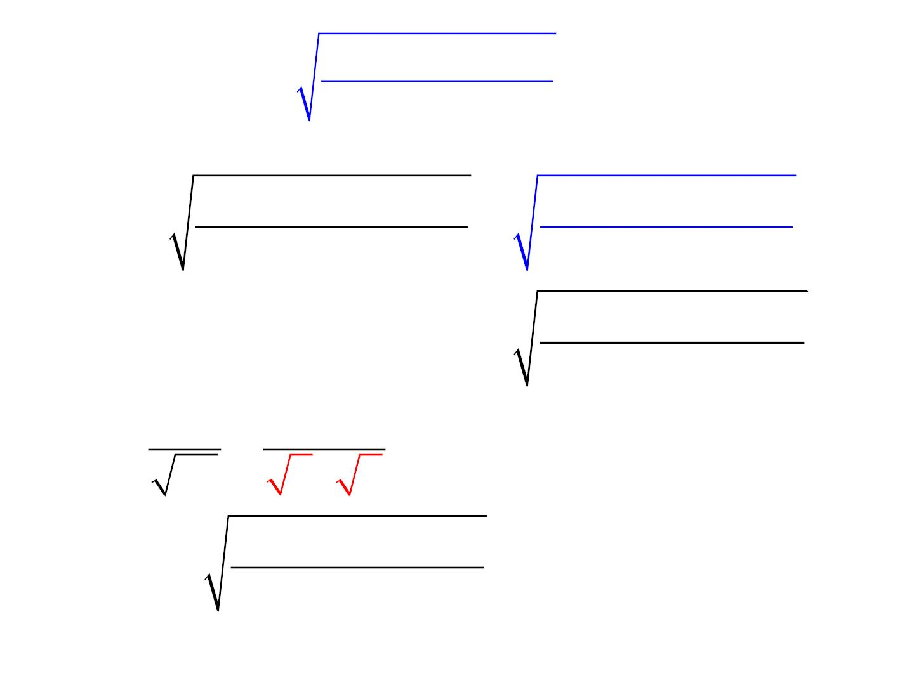
135(2n −1)
2462n
例2. 求极限 lim
n
=
1 . (P29, 题1(8))
n→
246 (2n ) 135(2n −1)
解:
1 =

n
n
2462n
2462n
124(2n − 2)
2462n

n
1
1
⋅
= =
2n
→1(n → )
n
n
2
n
n
135(2n −1)
2462n
lim
n
=1 .
n→

Slide 4
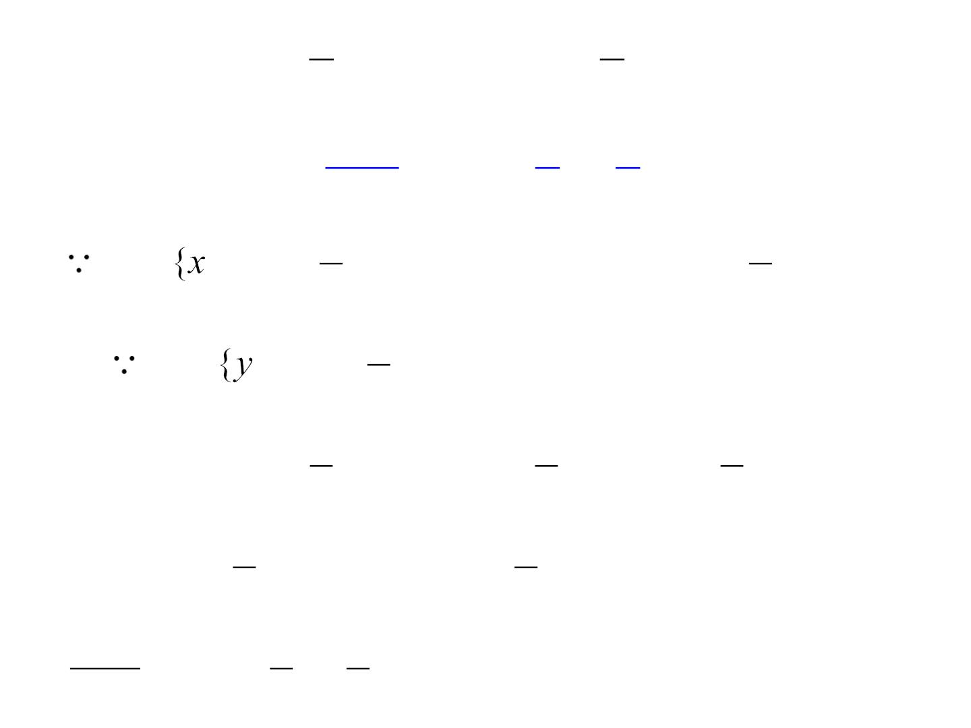
1
1
根据 +
n
= 及 +
n+1
= 的证明过程，
例3. lim (1 ) e lim(1 ) e
n→
n
n→
n
1
n +1
1 1
证明不等式  ln(1+ )  .
n n
1
1
(1 ) }
数列 = +
是单增的,  = +

n
n
x (1 ) e ,
n
n
n
n
1
n+1
(1 ) }
又 数列 = +
是单减的,
n
n
1
1
1
= +
n+1
= +
n
⋅ + =
lim y lim (1 ) lim (1 ) lim (1 ) e ,
n→
n
n→
n
n→
n
n→
n
1
1
n+1
x (1 ) e y (1 ) ,
 = +
n
  = +
取对数
:
n
n
n
n
1
n +1
1 1
 ln(1+ )  .
n n

Slide 5
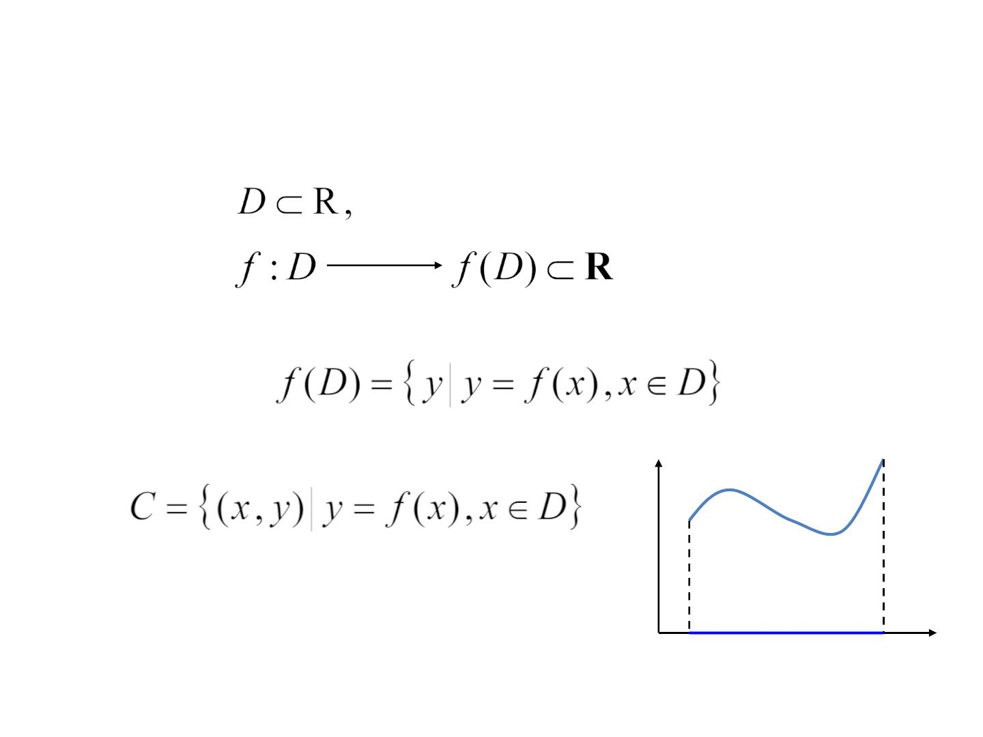
二、 函数
1. 概念
定义: 设
函数为特殊的映射:
定义域
其中
值域
图形:
y
y = f (x)
( 一般为曲线 )
O
D
x

Slide 6
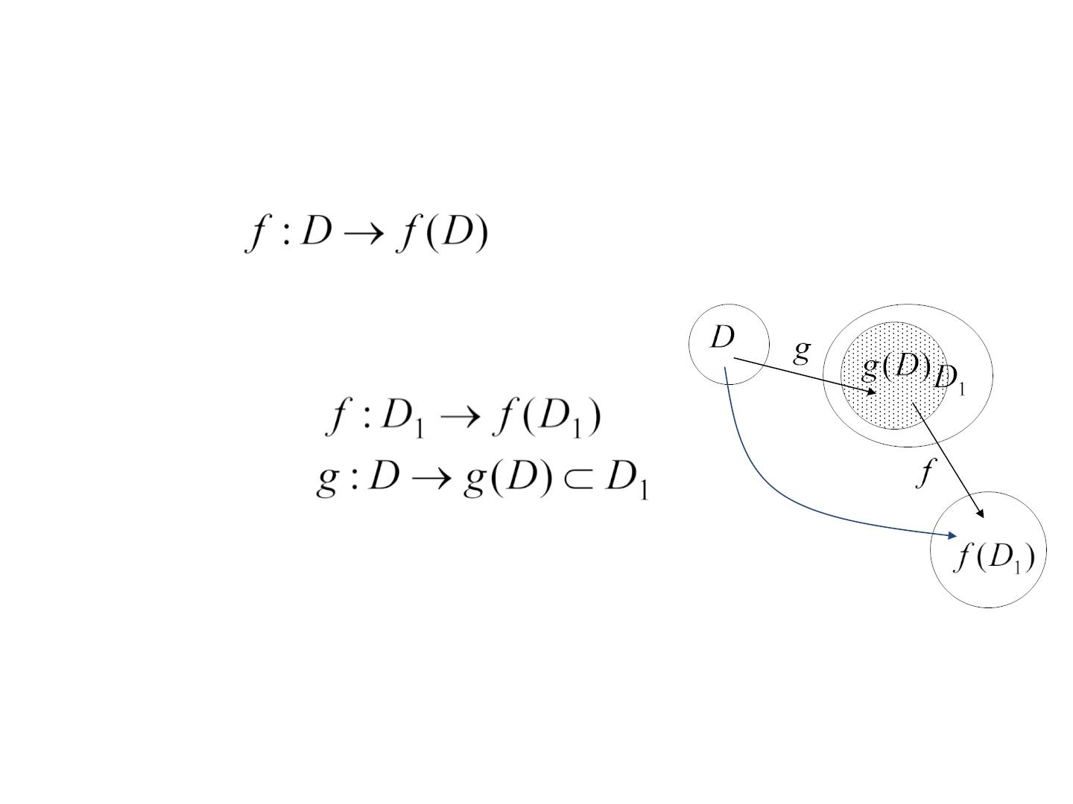
2. 特性
有界性 , 单调性 , 奇偶性 , 周期性
3. 反函数
设函数
,
为单射 反函数为其逆映射
f ⁻¹ : f (D) → D
4. 复合函数
给定函数链
f □ g
则复合函数为
□ →
f g : D f [g(D)]
5. 初等函数
有限个常数及基本初等函数 经有限次四则运算与
复合而成的一个表达式的函数.

Slide 7

思考与练习
1. 下列各组函数是否相同 ? 为什么?
(1) f (x) = cos(2 arccos x)  = −  −
2
与 (x) 2x 1, x [ 1,1]
相同


x, x  a
a , x  a
1
(2) f (x) =
(3) f (x) =



 = + − − 2
与 (x) a x (a x)
2
相同

0, x  0
x , x  0

与(x) = f [ f (x)]

相同

Slide 8
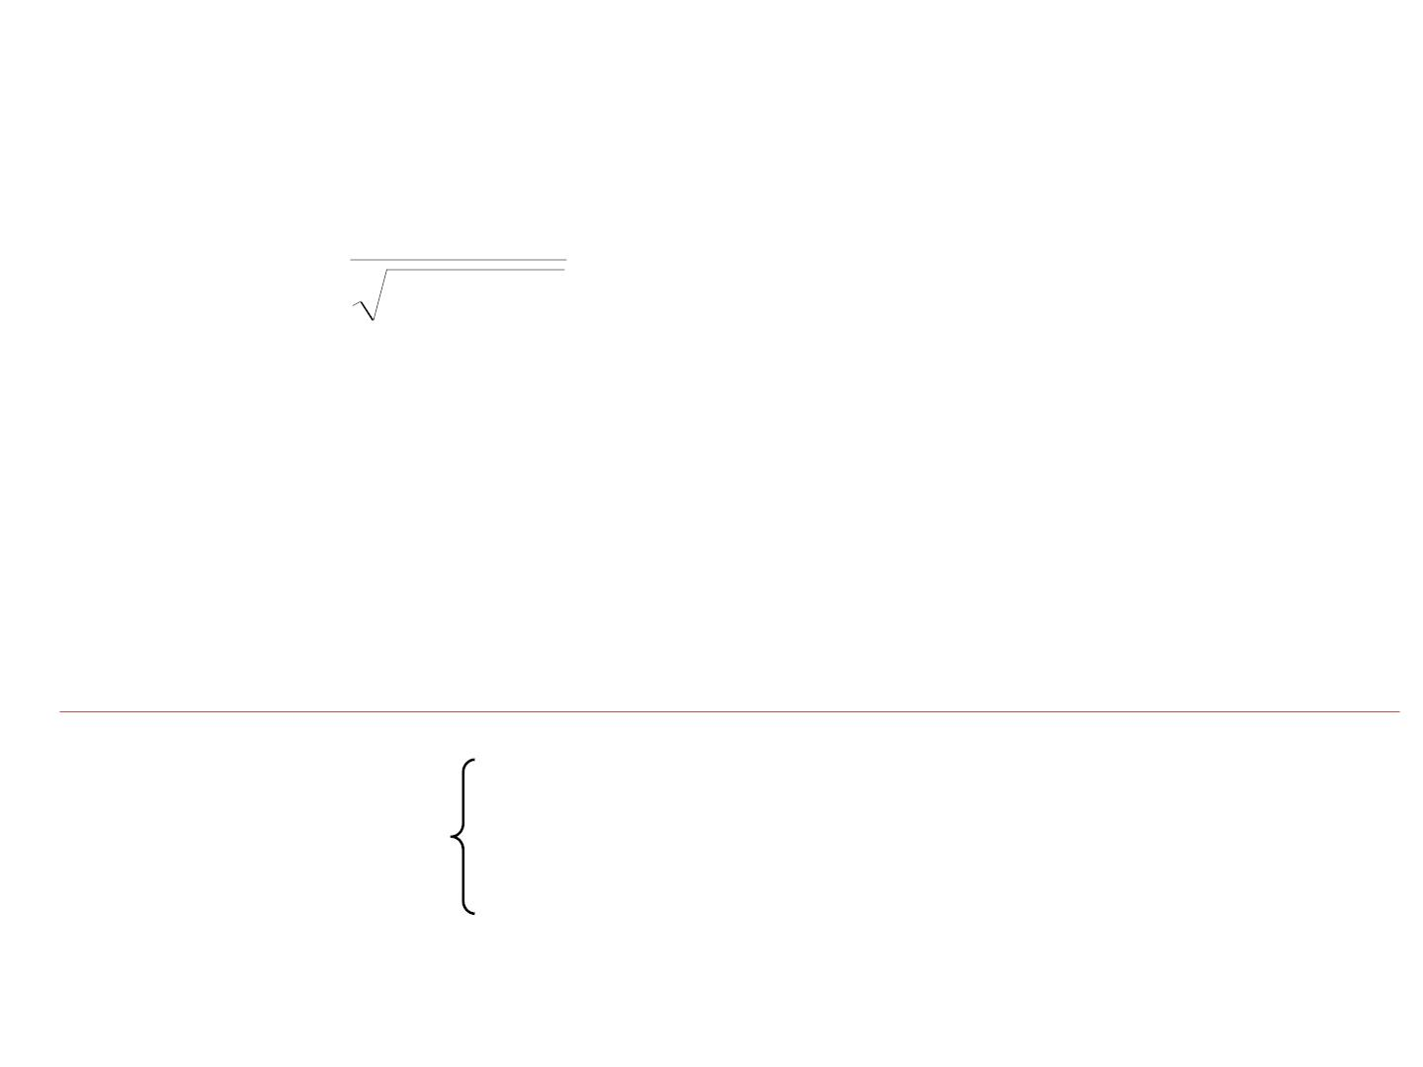
2. 下列各种关系式表示的 y 是否为 x 的函数? 为什么?
1
(1) y =
不是
sin x −1
(2) maxsin , cos , [0, ]
y =
x x x π
是
2
(3) y = arcsin u , u = 2 + x² 不是
cos x, 0
 x  ^{π}
提示: (2)
y =
4
^{π}   ^{π}
sin x,
x
4
2

Slide 9
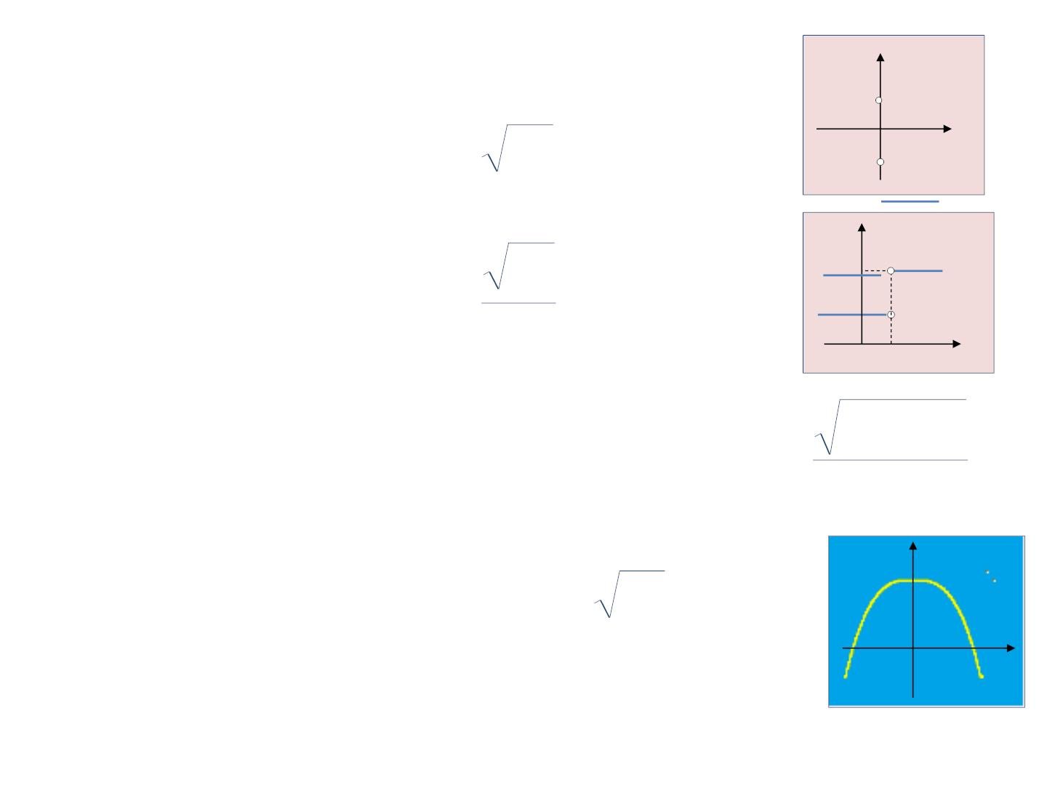
3. 下列函数是否为初等函数 ? 为什么 ?
y
⑵
1


x, x  0
− x , x  0
(1) f (x) =
(2) f (x) =

=
x²
O x
−1
y
⑶

−1, x  0 x
2
4

= ,
x  0

1, x  0
x
2
O 1
x


2, x 1 −1, x 1
(x −1)²
(3) f (x) =
(4) f (x) =

= 3+

= 3+
4, x 1

1, x 1
x −
1
x  1

1− x³ , x  0
1+ x³ , x  0
y
1
⑷

= −
6

1 x , x R

O
x
以上各函数都是初等函数 .

Slide 10
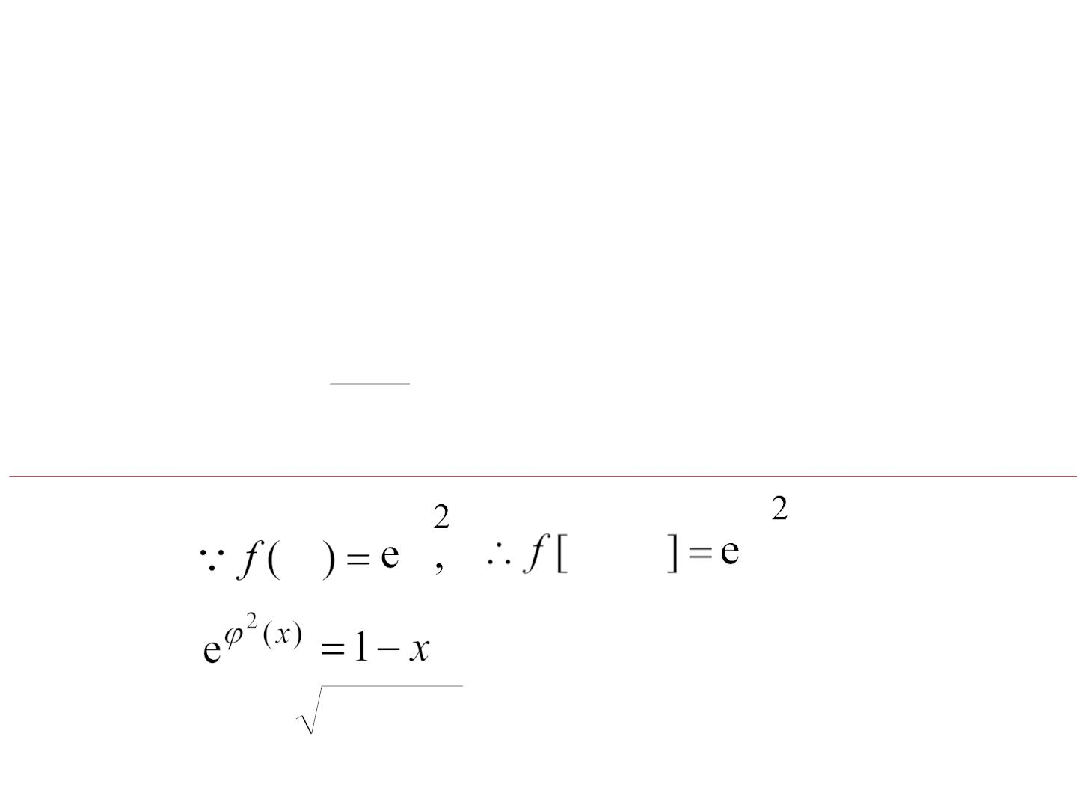
2
x
4. 设 ( ) e , [ ( )] 1 , ( ) 0,
f x = f  x = − x 且 x  求 (x)

及其定义域 .
x − 3,
f [ f (x + 5)] , x  8


x  8
5. 已知 =
, 求 f (5) .
f (x)

1
6. 设 f (sin x
+
=
2
−
2
求 f (x).
) csc x cos x ,
sin x
x
 (x)
4. 解:
x
 (x)
由
得
(x) = ln(1− x) ,
x(−,0]

Slide 11
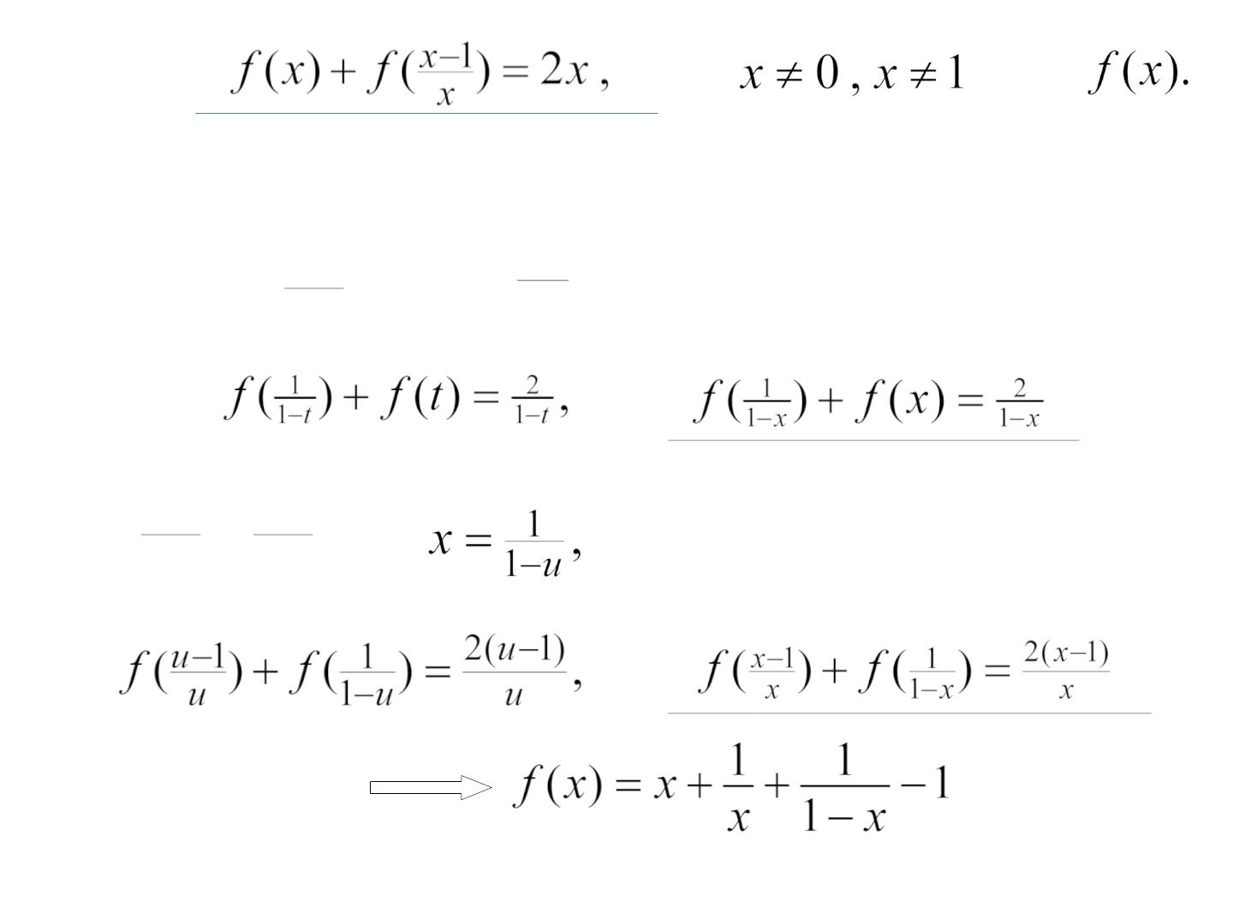
例4. 设
解: 利用函数表示与变量字母的无关的特性 .
其中
，求
= ¹
x−1 x , 代入原方程得
令 t = , 即
x
1−t
即
−
¹ = ^{u 1}
令
,
即
代入上式得
即
1−x u
画线三式联立

Slide 12
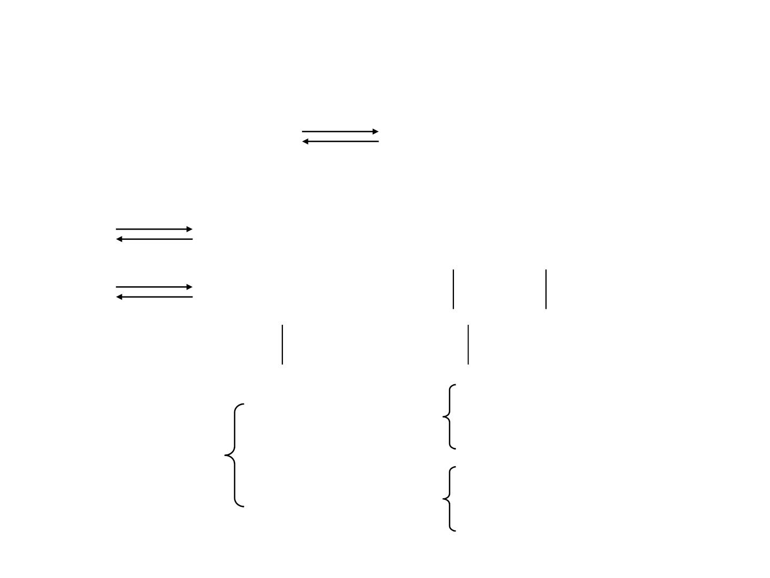
三、 连续与间断
1. 函数连续的等价形式
lim f (x) = f (x₀ )
 =
lim y 0
x→x
x→0
0
(
)
x = x − x , y = f (x + x) − f (x )
0
0
0
+
−
0
f (x ) = f (x ) = f (x )
0
0
  0,   0,当
时,
x − x   有
0
f (x) − f (x₀ )  
可去间断点
跳跃间断点
第一类间断点
2. 函数间断点
无穷间断点
振荡间断点
第二类间断点

Slide 13
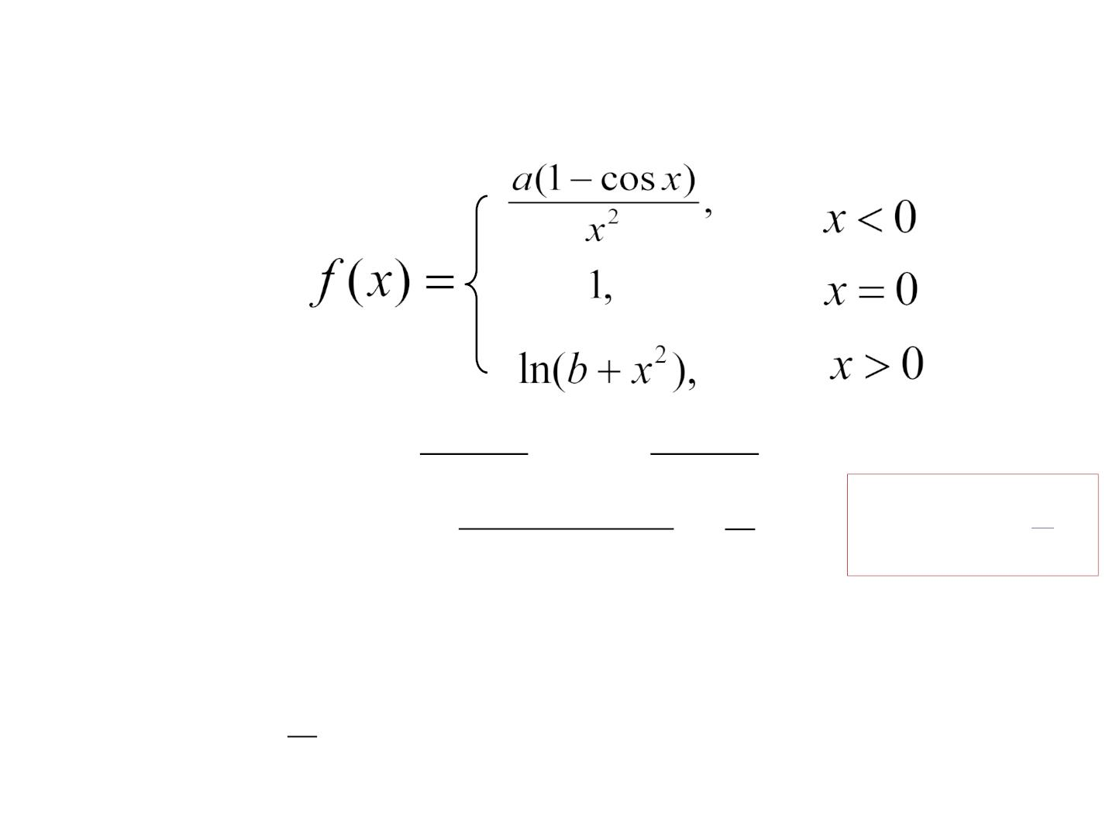
3. 闭区间上连续函数的性质
有界定理 ;
最值定理 ; 零点定理 ; 介值定理 .
例5. 设函数
在 x = 0 连续 , 则 a =
2
, b =
e
.
a(1− cos x) a
1
−
=
提示:
f (0 ) = lim
−
2
1 cos x ~ x
−
x²
2
2
x 0
→
+
2
= ln b
f (0 ) = lim ln (b + x )
x→0⁺
a
=1= ln b
2

Slide 14
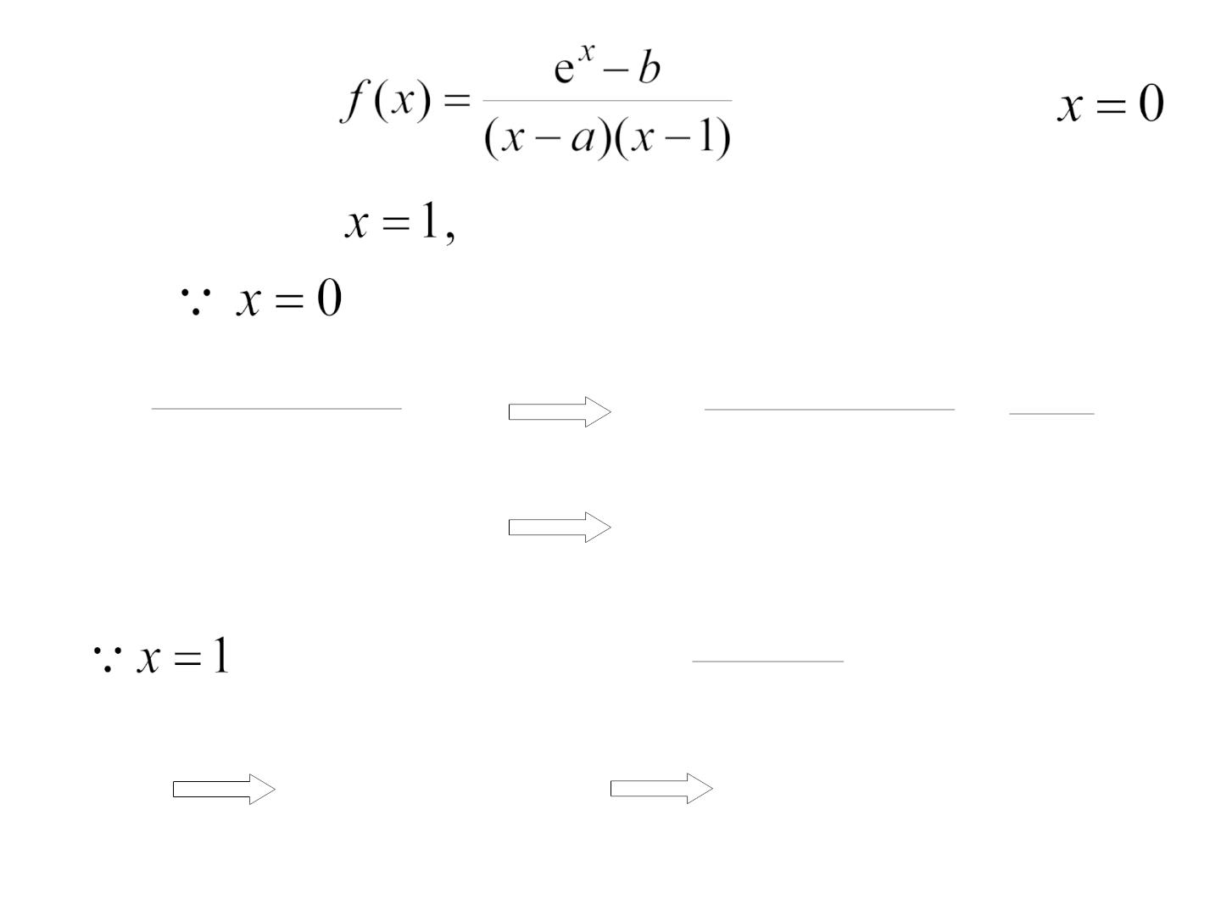
例6. 设函数
有无穷间断点
及可去间断点
解:
试确定常数 a 及 b
.
为无穷间断点, 所以
e^{x} − b
(x − a)(x −1)
x a x
( − )( −1)
a
−
lim
= 
lim
=
=
0
x
−
x→0
→0 e b 1 b
x
a = 0 , b 1
e^{x} − b
x(x −1)

为可去间断点 , lim
极限存在
x→1
x
b =
x
=
lim(e − b) = 0
lime e
x→1
x→
1

Slide 15
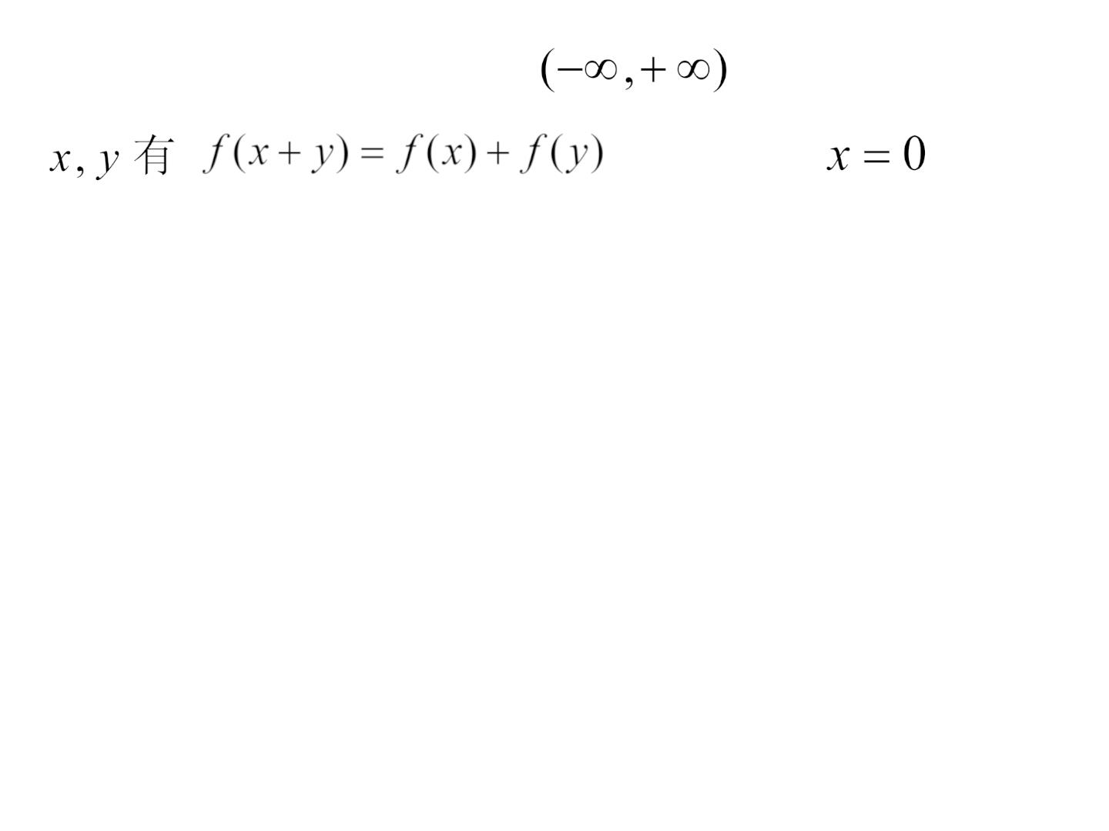
例7. 设 f (x) 定义在区间
上 , 且对任意实数
,
, 若 f (x) 在
连续
证明 f (x) 对一切 x 都连续 .
提示:
lim f (x + x) lim [ f (x) + f (x)]
=
x→0
x 0
 →
= f (x) + f (0)
= f (x + 0) = f (x)

Slide 16
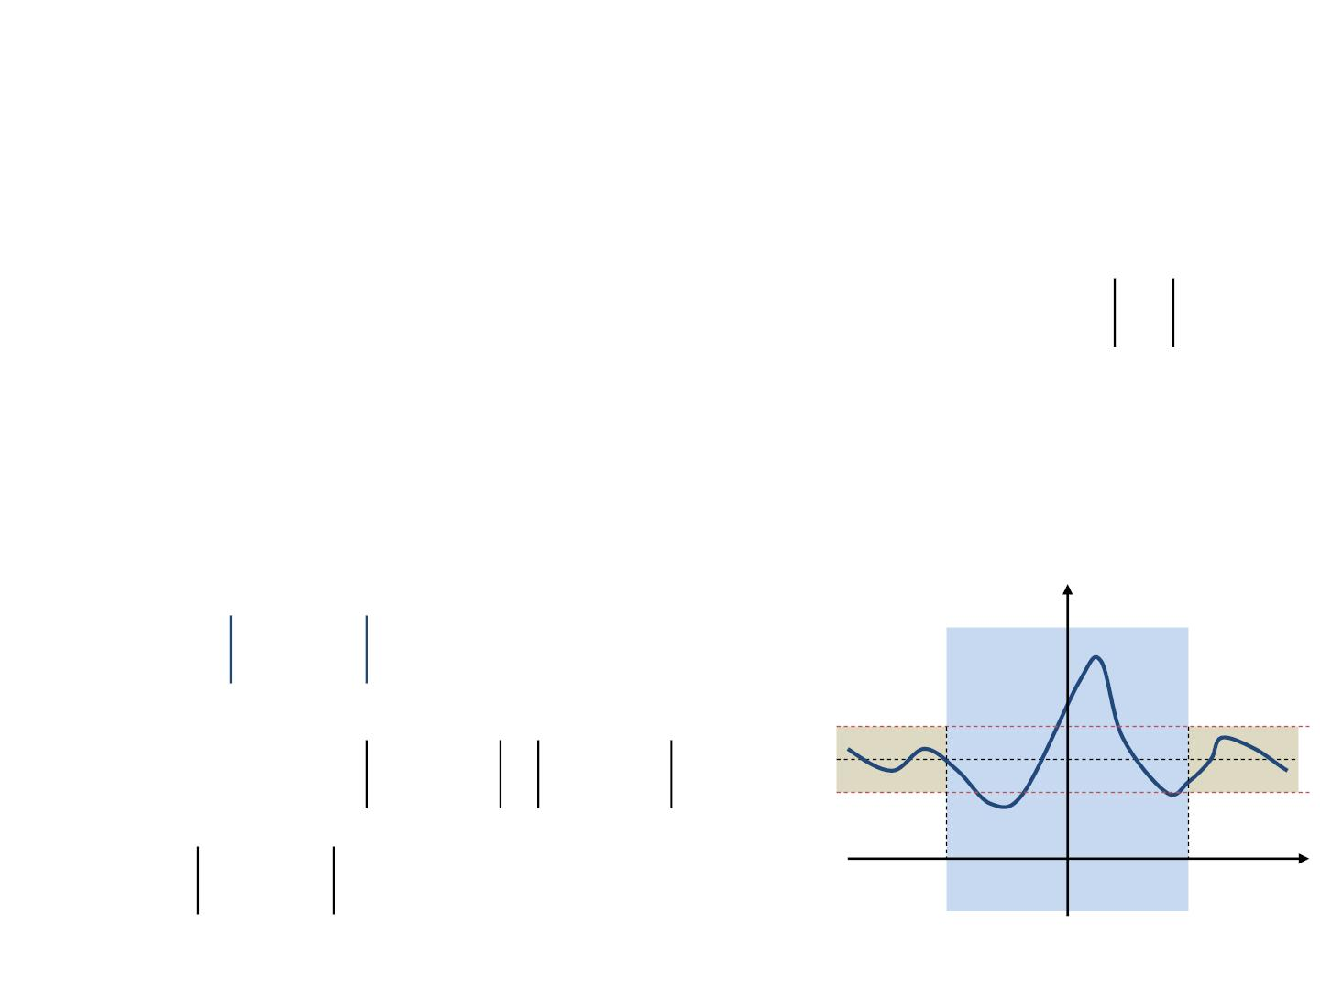
例8. 证明: 若 f (x)在 (−, + )内连续
, lim f (x)
x→
存在, 则 f (x)必在 ( , )内有界.
− + 
=

证: 令lim f (x) A, 则给定
0,
   X 
当 x X
0,
x→
时, 有
A−  f (x)  A+
又
 −
f (x)  M₁ , x[−X , X ]
 
f (x) C[ X , X ] ,
根据有界性定理
, M 0 ,
使
1
y
M₁
f (x)
取
则
M = maxA+ , A− , M₁ 
A
f (x)  M , x(−, )
− X
O
x
X

Slide 17
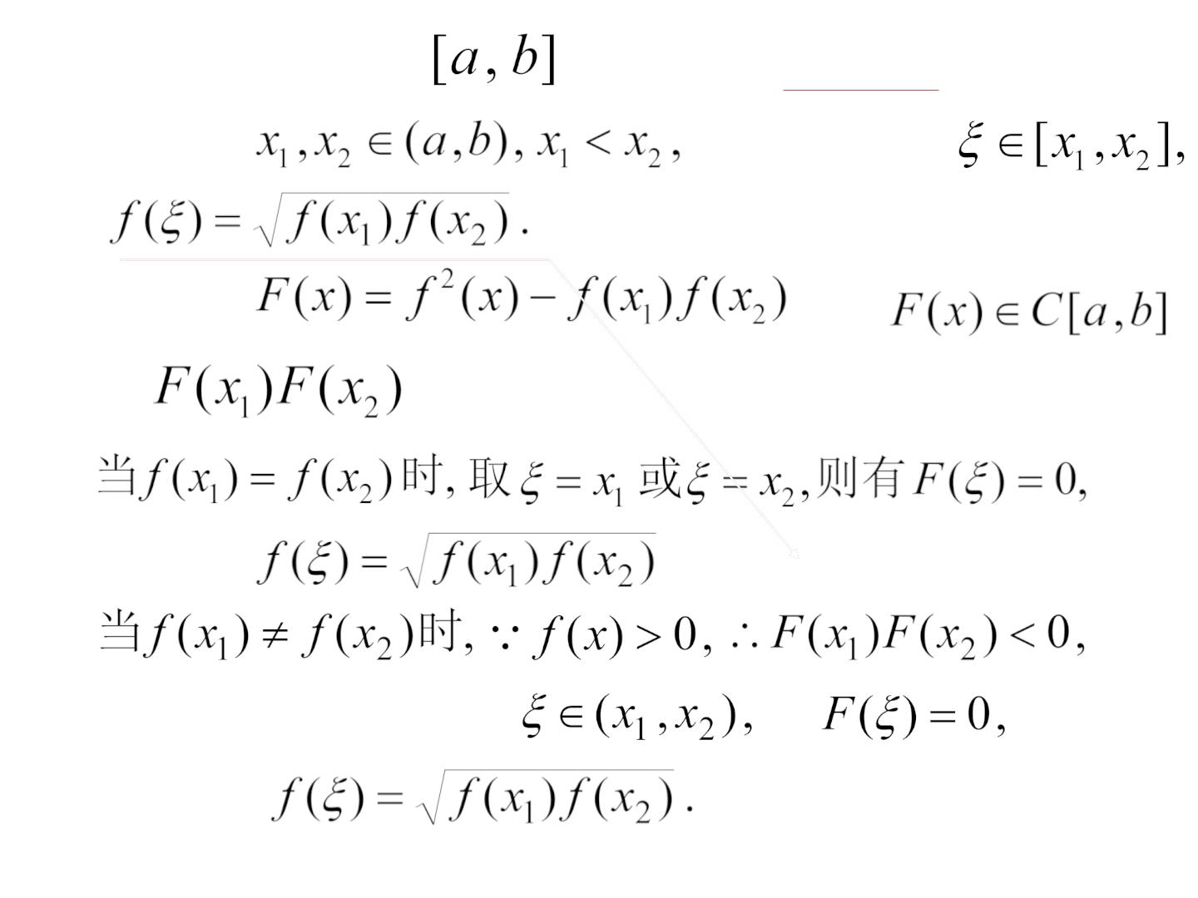
例9. 设
:
f (x)在
上连续 , 且恒为正 , 证明
对任意的
必存在一点
使
证:
令
,
则
= − f (x ) f (x )
−
² 
[ f (x ) f (x )] 0
1
2
1
2
即
故由零点定理知
, 存在
使
即

Slide 18
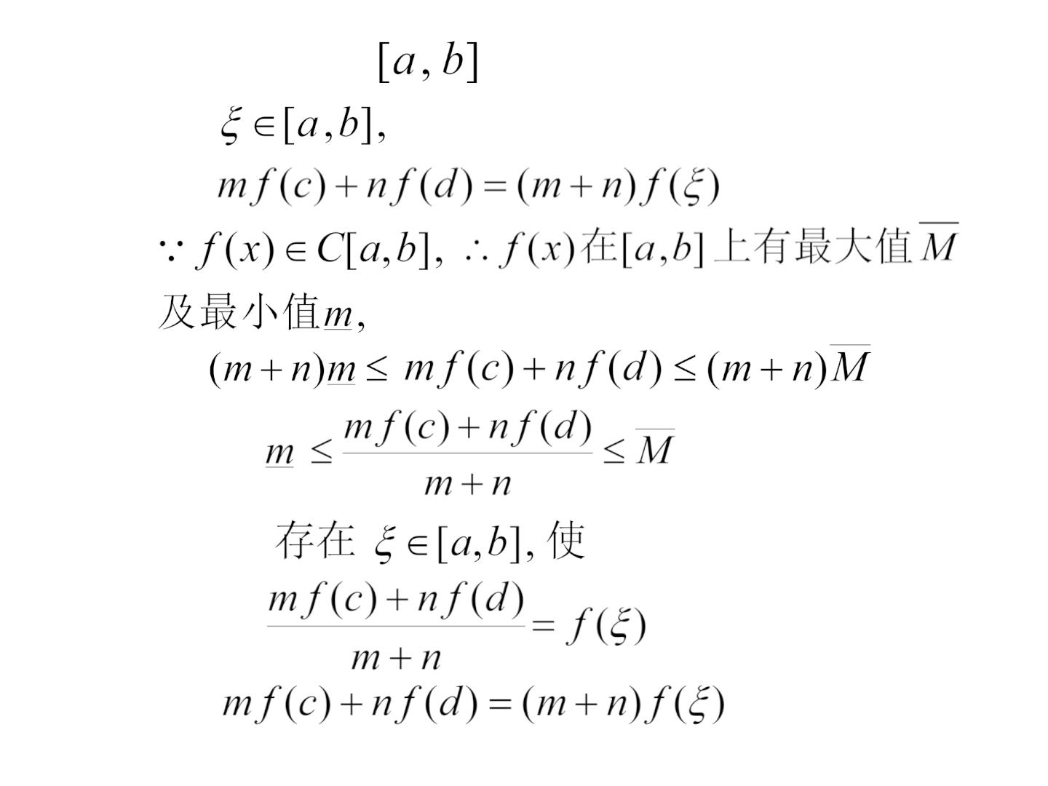
例10.
f (x)
设 在
上连续, 且 a  c  d  b , 证明
:
必有一点
使
证:
故
即
由介值定理,
即

Slide 19
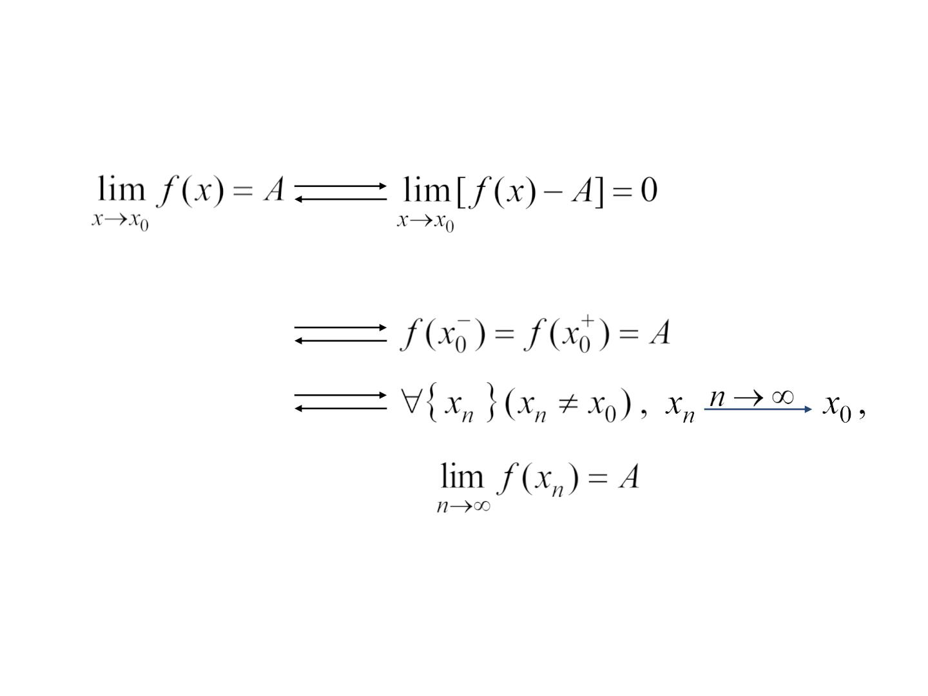
四、 极限
→
1. 极限定义的等价形式 (以 x x为例 )
0
" − "
 = ( ) −
(即 f x A 为无穷小)
有
2. 极限存在准则及极限运算法则

Slide 20
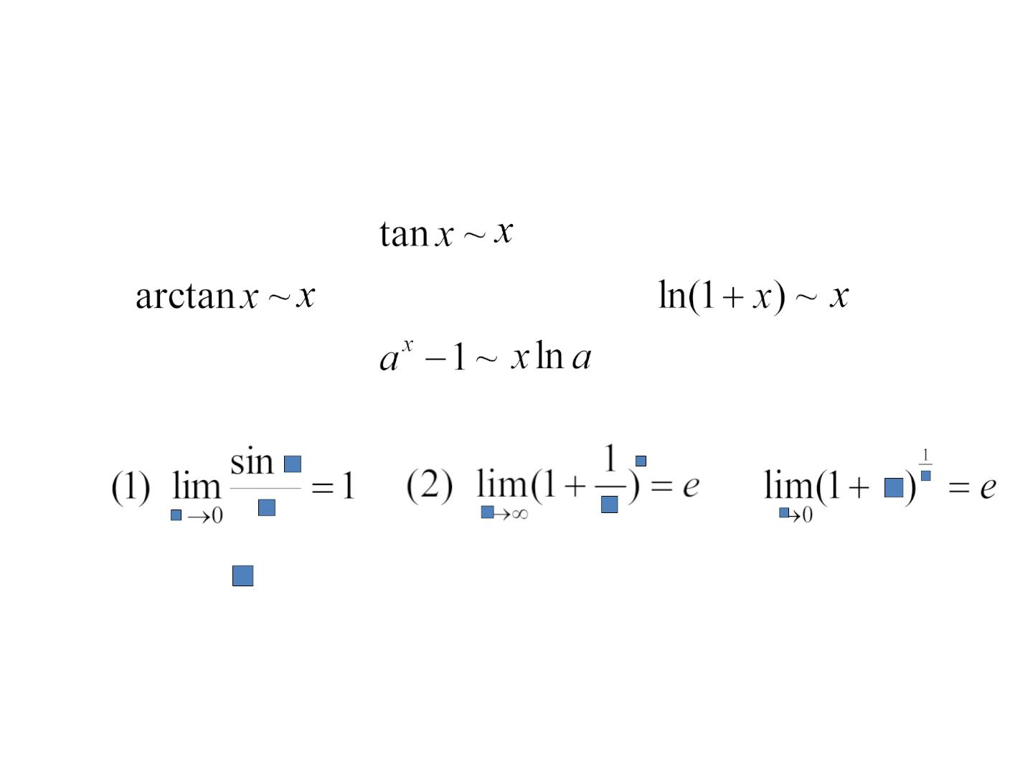
3. 无穷小
无穷小的性质 ; 无穷小的比较 ;
常用等价无穷小:
x
−
2
sin x ~
1 cos x ~ ¹ x
2
arcsin x ~
x
e^{x} −1~
❍
❍
x
x
+ −
(1 x) 1~
4. 两个重要极限
或
注: 代表相同的表达式
5. 求极限的基本方法
6. 判断极限不存在的方法

Slide 21
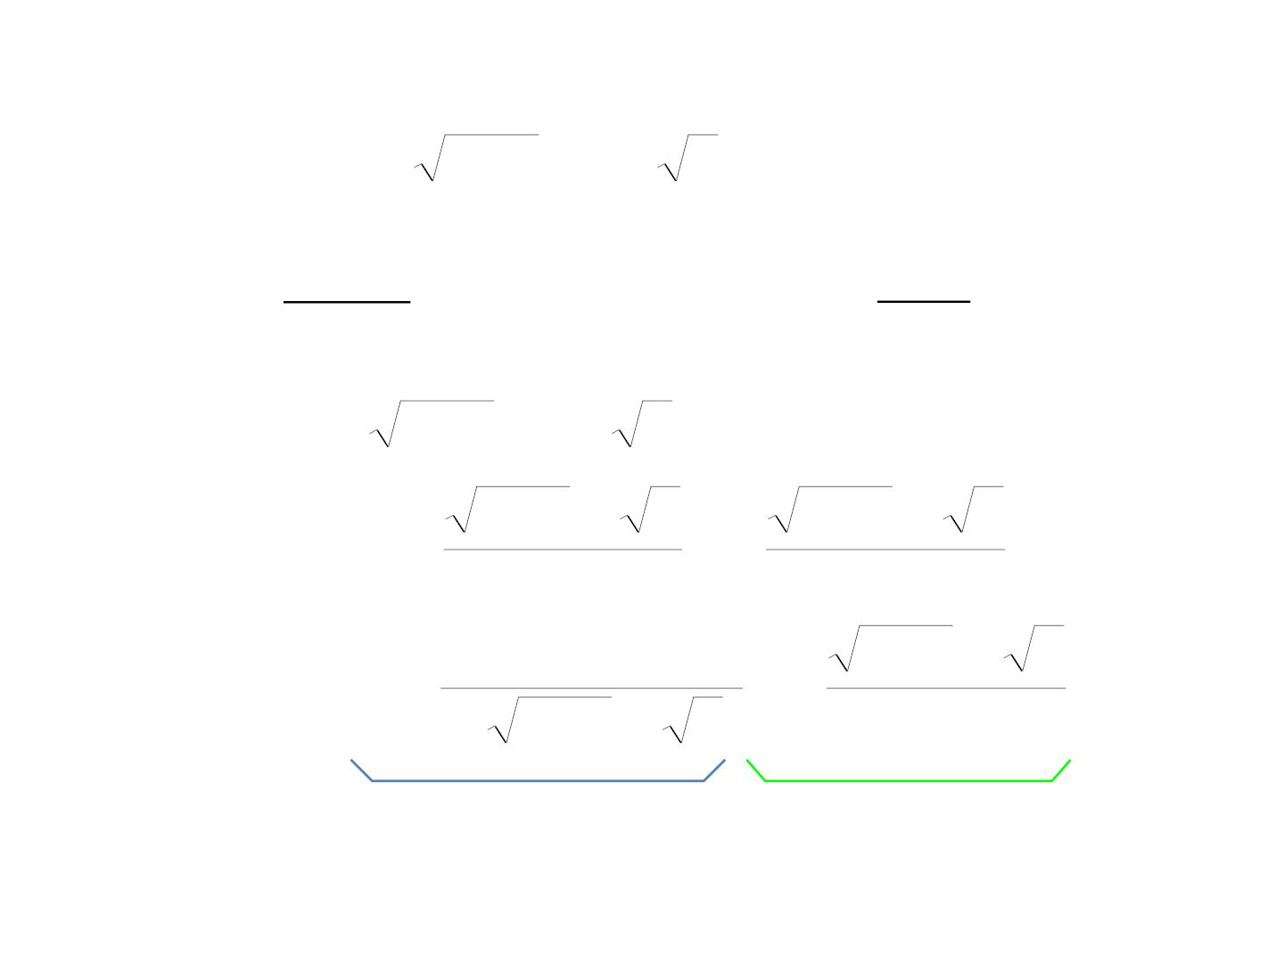
例11. 求下列极限：
(1) lim (sin x +1−sin x)
x→+
−
+
1 x²
1 x
1 x
(2) lim
(3) lim ( )
cot x
x→1
sin x
→
x 0
−
提示:
(1) sin x +1− sin x
x +1− x x +1+ x
= 2 sin
= 2 sin
cos
2
2
1
x +1+ x
cos
2( x +1+ x)
2
无穷小
有界

Slide 22

−
2
(2) lim
1 x
x→1
sinπ x
令
t = x −1
= lim
−t(t+2)
sinπ(t+1)
t→0
= lim
t(t+2)
sinπt
t→0
t(t+2)
2
= lim
=
t→0
πt
π

Slide 23
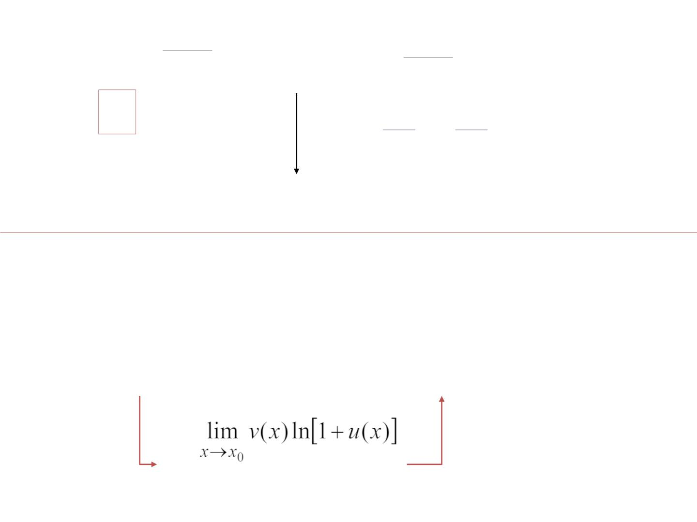
1+ x
1− x
2x
−
1 x
(3) lim
( )^{cot x}
₎cot x
= lim +
(1
x→0
x→0
₁
ln (1+ ^{2x} ) ~ ^{2x}
1−x 1−x
cos x 2x
lim (
= e ^{x→0}
⋅ )
sin x 1−x
= e²
u x = lim v(x) = ,
复习
: 若 lim ( ) 0,
则有
x→x
x→x
0
0
lim v(x)u(x)

^{v(x)}
x→x
lim 1+ u(x) =
e
0
x→x
0
= e

Slide 24
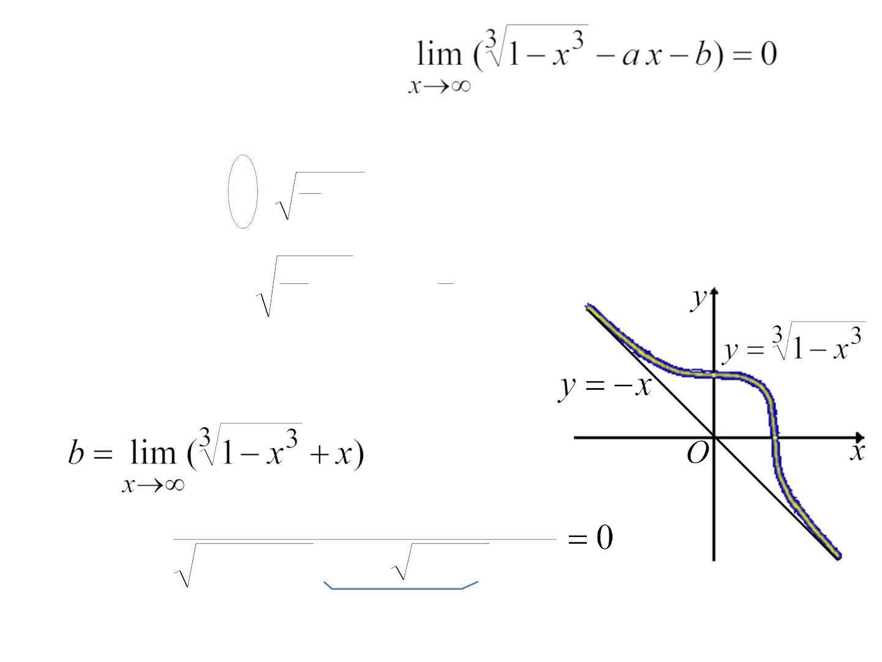
例12. 确定常数 a , b , 使
解: 原式可变形为
lim x( −1− a −
b
x
) = 0
3
1
x
x→
3
b

lim ( 1
¹ − − a − =
3
) 0
3
x
x→
x
− − a =
故 1 0 , 于是
a = −1,
而
1
= lim
− 
(1 x ) x 1 x x
→
3
−
3 2
3
−
3
+
2
x
+

Slide 25
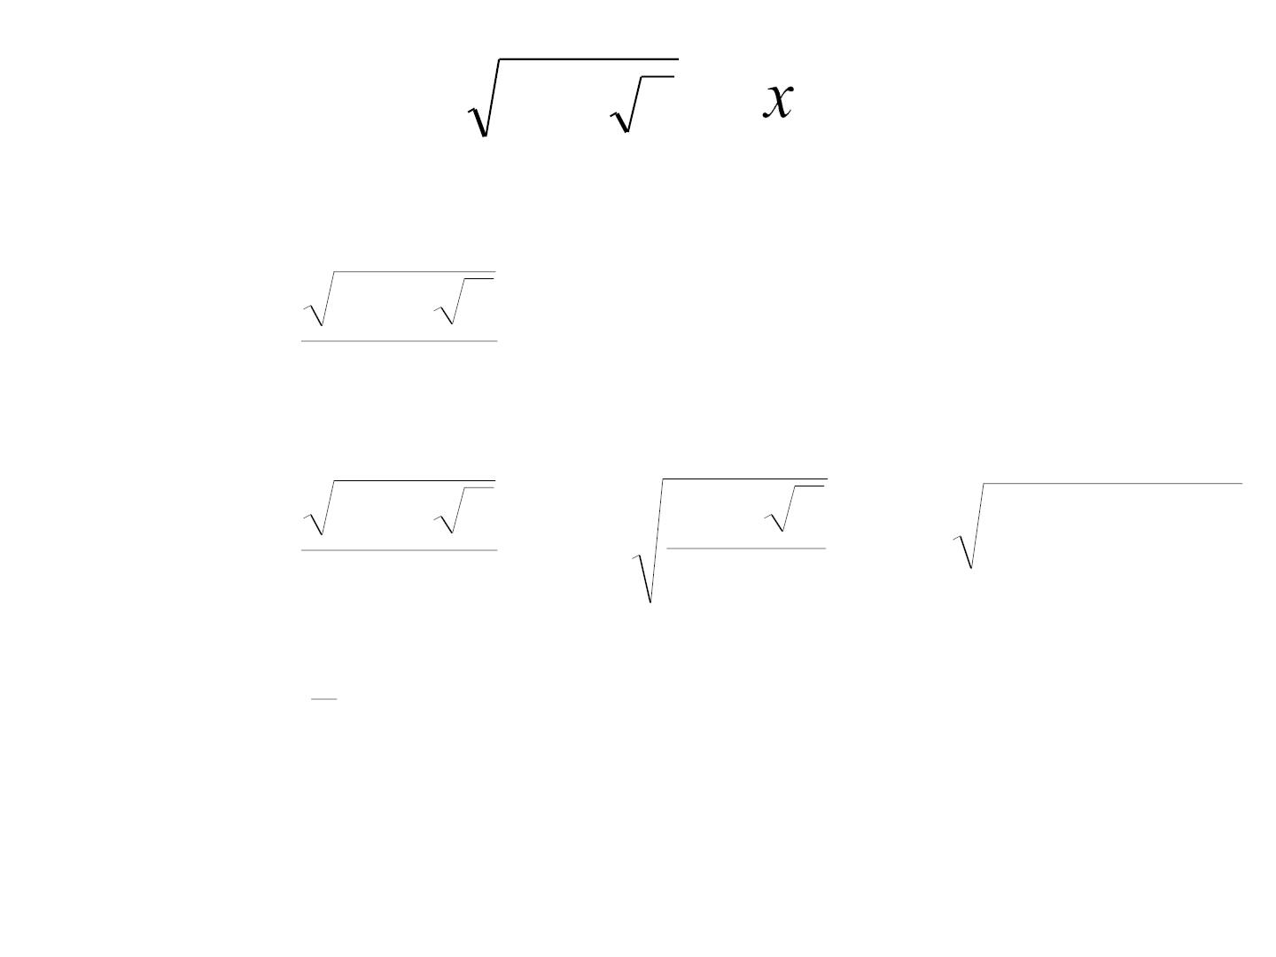
例13. 当 x → 0时,
3 2
是
则
?
x + x
的几阶无穷小
解: 设其为 x 的 k 阶无穷小,
3
2
+
x x
lim
C 0
= 
x→0
x^{k}
因
故
3
2
+
2
+
x x
x x
1
3
=
3
−3k
+
=
lim x (1 x )
lim
lim
3
2
2
x→0
x^{k}
→
x^{3k}
→
x 0
x 0
1
k =
6

Slide 26
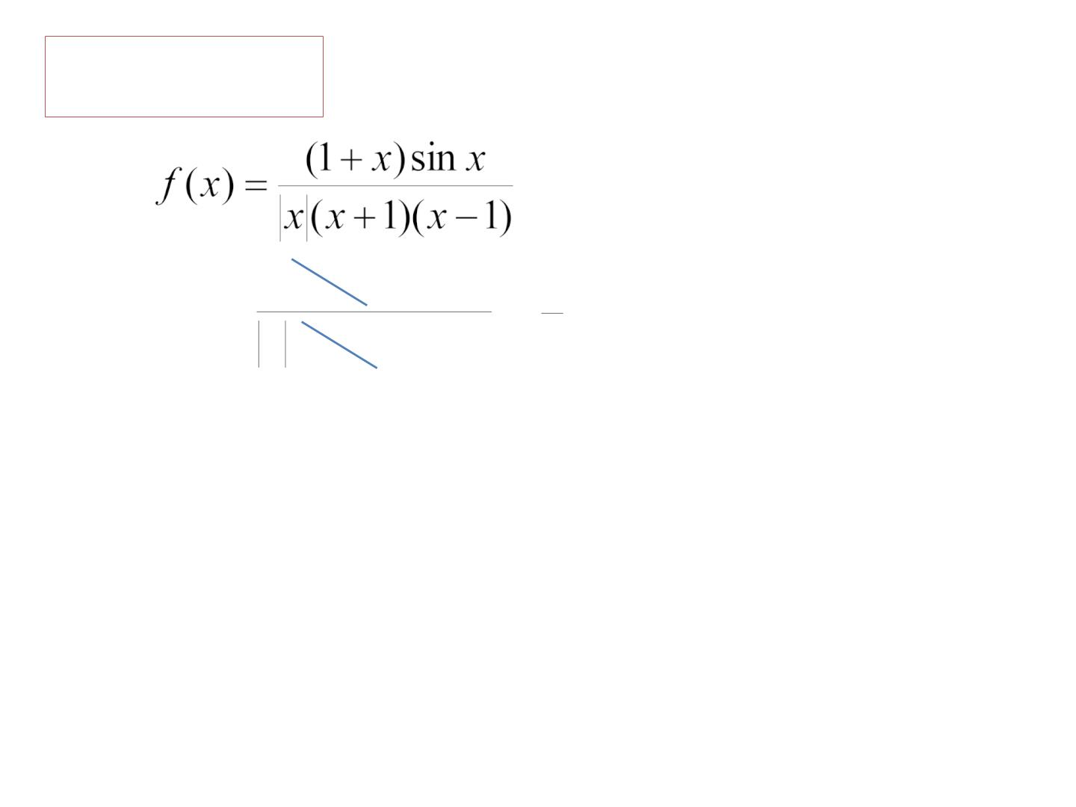
阅读与练习
1. 求
的间断点, 并判别其类型.
(1+ x) sin x 1
x(x +1)(x −1) 2
解:
lim
=
sin 1
x→ −1
x = –1 为第一类可去间断点
lim f (x) = 
x→1
x = 1 为第二类无穷间断点
lim f (x) = −1, lim f (x) =1
+
−
x→ 0
x→ 0
x = 0 为第一类跳跃间断点

Slide 27
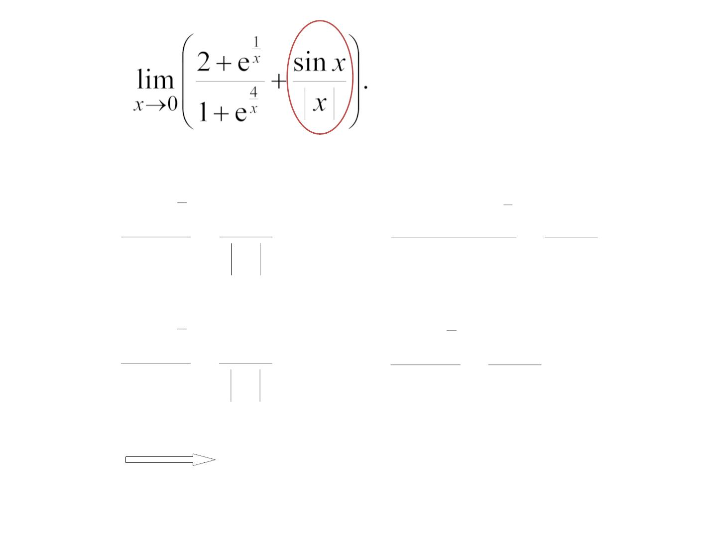
2. 求
解:
(2000考研)
注意此项含绝对值

1


−⁴
−
3


2 + e sin x

2e + e sin x
x

x
x

lim
+
= lim
+
=
1

4
x
x


− ⁴

+
+
x
x→0
1+ e
x→0
+


e 1





x
1
x
1
x


2 + e sin x


2 + e sin x

lim
+
= lim
−
=
1

4
x
x


4

−
−
x
x→0
1+ e
→
x 0 +



1 e ^{x}

原式 = 1

Slide 28

x
x
1
x
3. 求
lim (1+ 2 + 3 ) .
x→+
1
1
x
x
 x x 
x = 1 + ² +
3 ( ) ( ) 1
解: 令 f (x) = (1+ 2 + 3 )
x
3
3
1
x
则
3 
f (x)
3 3
 
f x =
利用夹逼准则可知 lim ( ) 3.
x→+

Slide 29
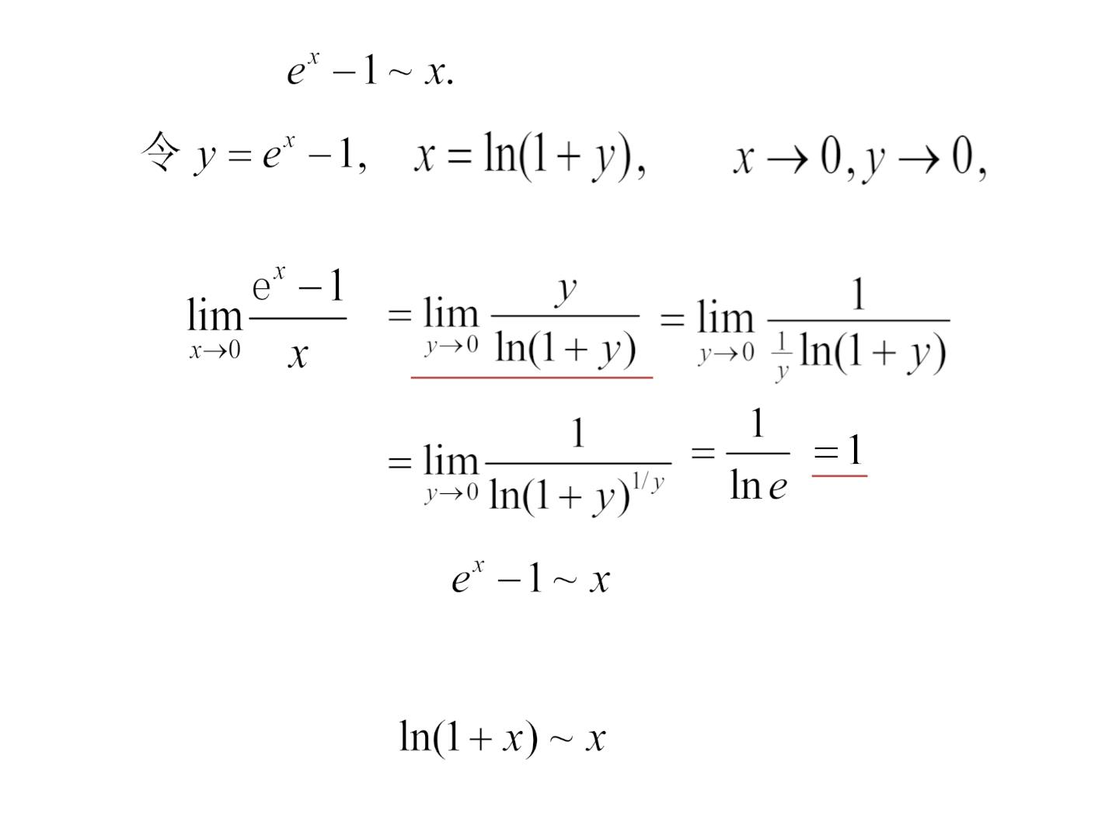
4. 证明:
证:
因此
即有等价关系:
说明: 上述证明过程也给出了等价关系:

Slide 30
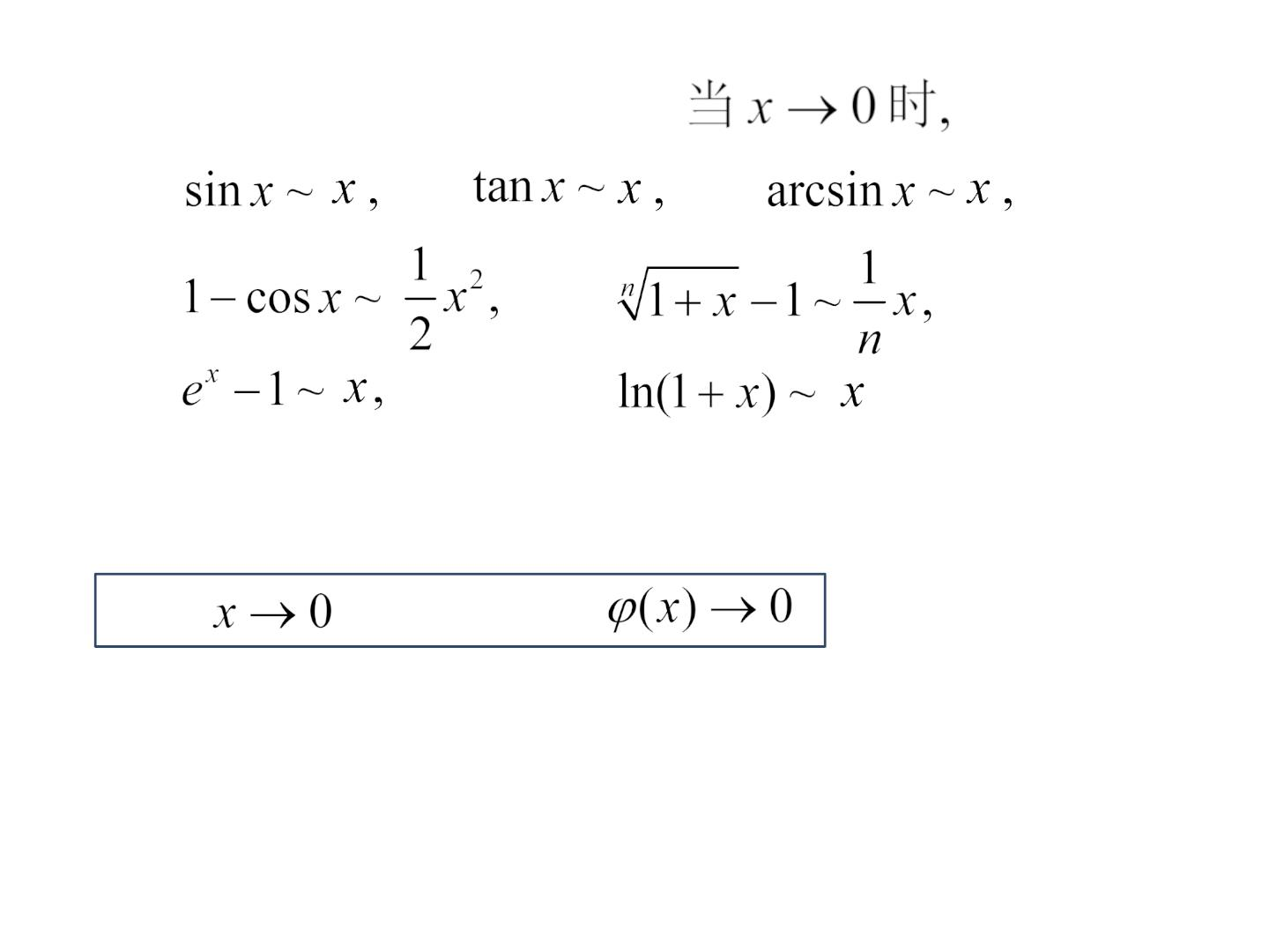
注:
可以改为

Slide 31
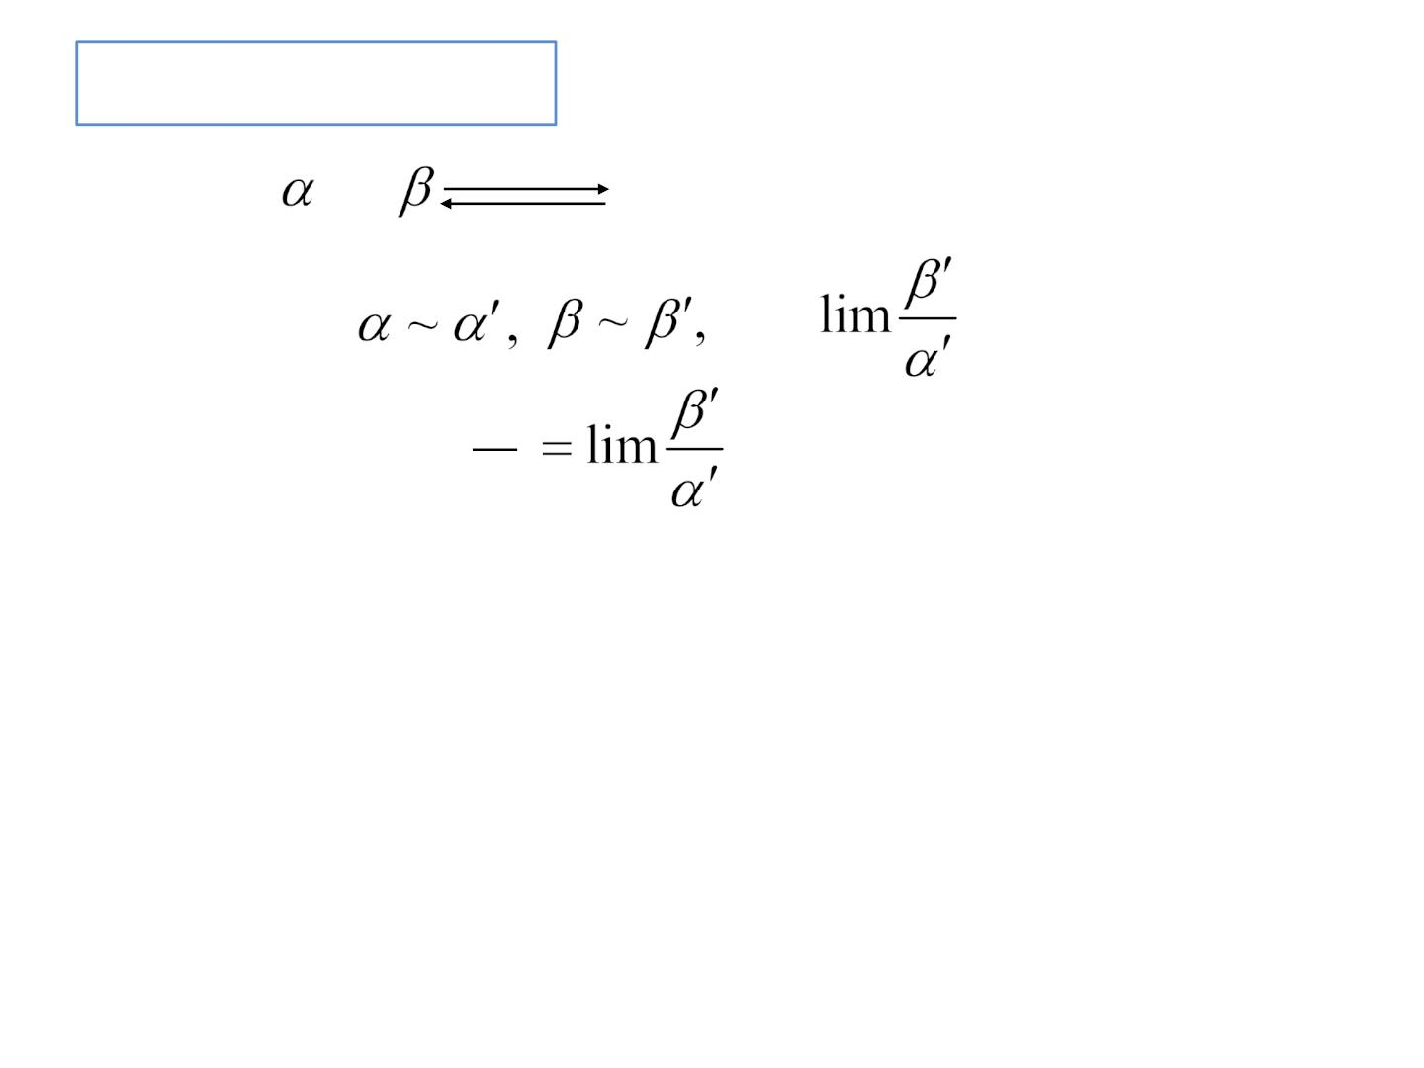
性质1.
～
 =  + o( )
性质2 . 设
且
存在 则
,


lim

Slide 32
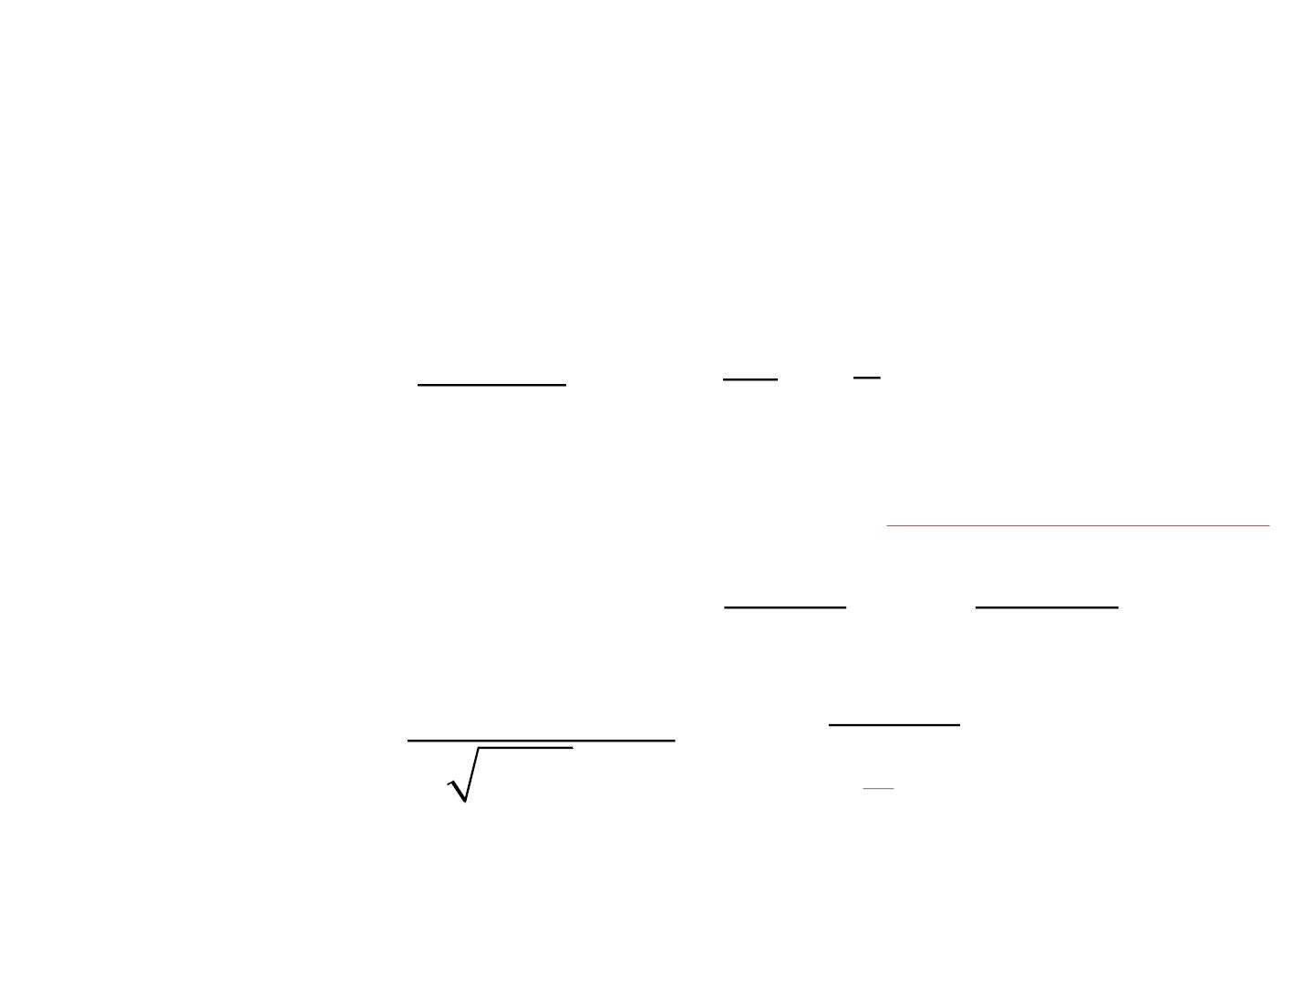
说明:
设对同一变化过程 ,  ,  为无穷小 , 由等价
无穷小的性质, 可得简化某些极限运算的下述规则.
(1) 和差取大规则: 若  = o() ,   
则
~
sin x
x
1
3
例如, lim
= lim =
3
+
x 0
→
3x
x→0
x 3x
(2) 和差代替规则:        
若 ~ , ~ 且 与 不等价,
 − 

○ 
 − 

则 − ~− , 且 lim
tan 2x − sin x
=
lim
.
2x − x
= lim
例如,
lim
1
=
2
→
+ −
1 x 1
x→0
x
x 0
2
注意  ~  时此结论未必成立！
(见下页例子)

Slide 33
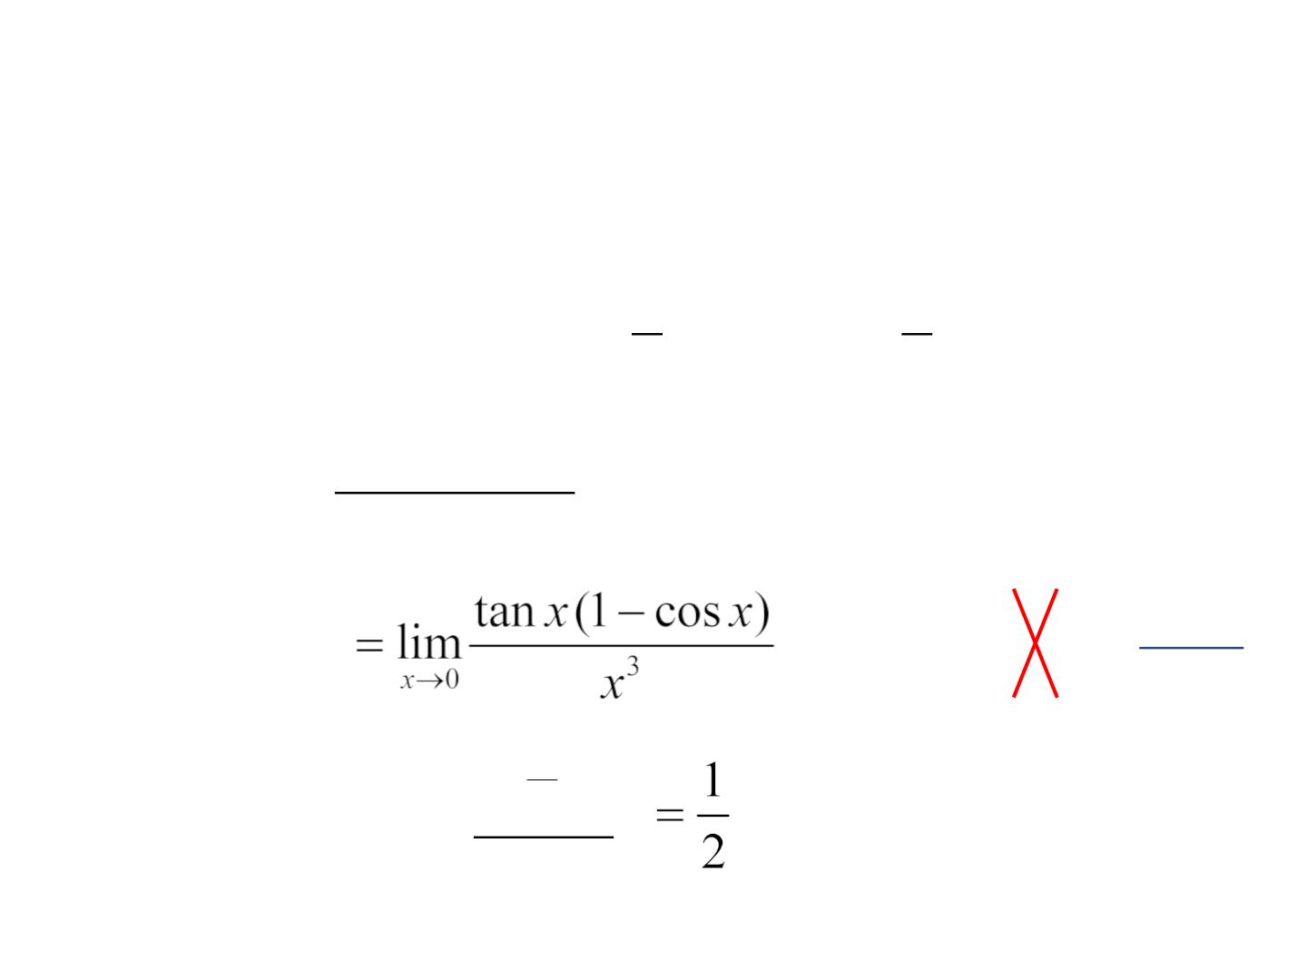
(3) 因式代替规则:
若  ~  , 且 (x) 极限存在或有
= lim (x)
界, 则 lim (x)
1
1
⋅
=
⋅
=
例如, lim arcsin x sin lim x sin 0
x→0
x
x→0
x
tan x − sin x
例. 求 lim
.
x→0
x³
x − x
解: 原式
原式 = lim
x→0
x³
1
⋅
2
x x
= lim
2
x→0
x³

Slide 34
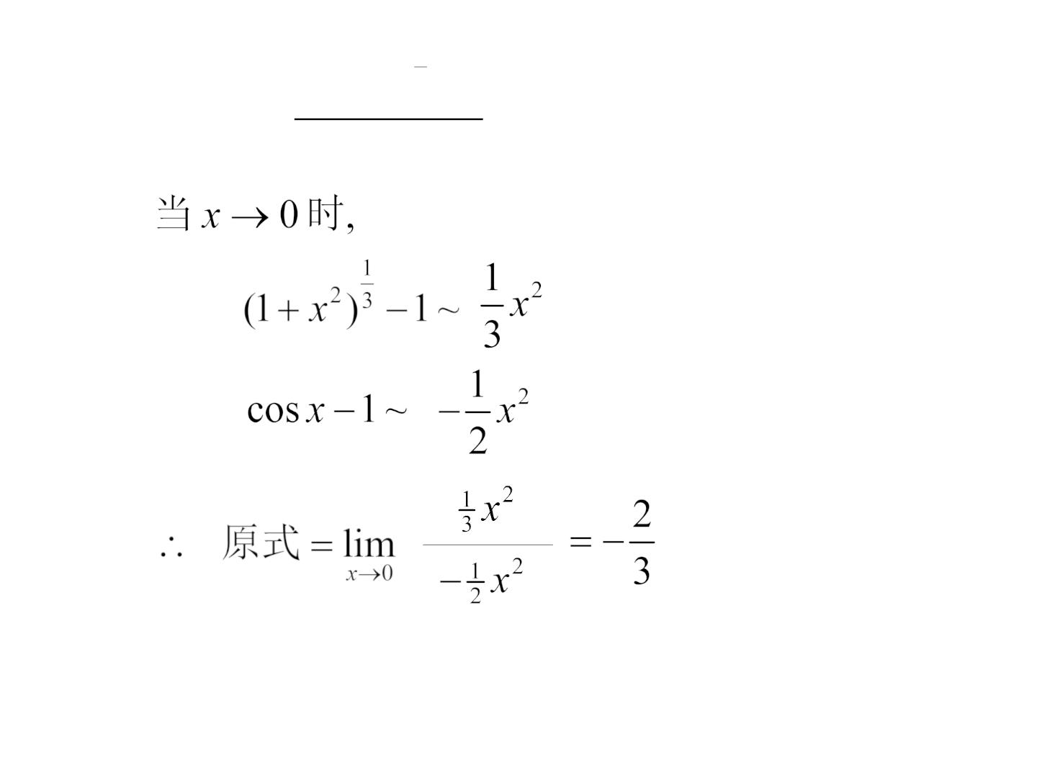
1
+
2
−
5 求
解:
(1 x )³
1
lim
.
x→0
cos x −1

